Slide 1



Unit 5:
Natural wonders of VietNam
Lesson 7: LOOKING BACK

Slide 2

OBJECTIVES
Review the vocabulary and grammar of UNIT 5

Slide 3
VOCABULARY
Things of nature:
the moon, the sun, river, animals, forest, desert, mountain, clouds, rain, beach, waterfall, cave, island, plants, thunder, soil, sky, water, etc.
backpack, flashlight, guide book, padlock, sunglasses, suitcase, compass, sleeping bag, plaster, travel pillow, etc.
Travel items:

Slide 4
PRONUNCIATION
/t/ | /d/
Tell, content, table, water, meeting, put, what, lot, brushed, reached, daughter
Decorate, dedicate, sandwich, Wednesday, handkerchief, played, breathed, changed,

Slide 5
GRAMMAR
COUNTABLE AND UNCOUNTABLE NOUNS
Countable noun bao gồm các danh từ có thể kết hợp số đếm. Đó có thể là danh từ chỉ người, vật, động vật, nơi chốn, ý tưởng… Countable noun có thể ở dạng số ít và dạng số nhiều.
Ví dụ: A dog – Two dogs; A book – Two books; A girl – Two girls.
Uncountable noun bao gồm các danh từ không thể kết hợp với số đếm. Đó có thể là danh từ chỉ khái niệm trừu tượng, tính chất và các vật thể quá nhỏ hoặc không có hình dạng nhất định… Uncountable noun luôn ở dạng số ít.
Ví dụ: Knowledge; beauty; fear; coffee; sugar; air.

Slide 6
GRAMMAR
MODAL VERB: MUST/MUSTN'T
Must: dùng để diễn đạt sự cần thiết hoặc sự bắt buộc ở hiện tại và tương lai.
Ví dụ: We haven’t got much time. We must hurry!
Mustn’t: dùng để chỉ sự cấm đoán – nói rằng điều đó không nên làm hoặc bảo ai đừng làm điều đó.
Ví dụ: You mustn’t tell anybody that story.

Slide 7
VOCABULARY

Slide 8
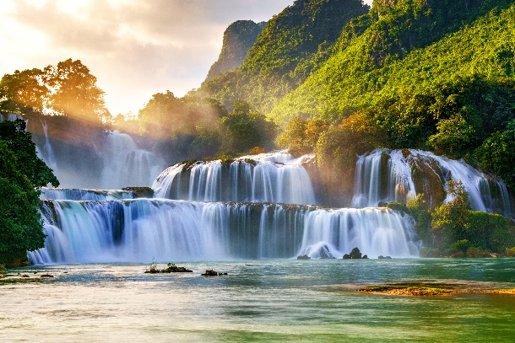
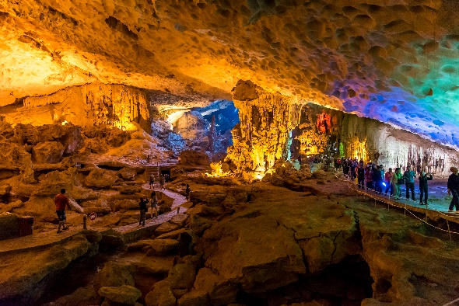
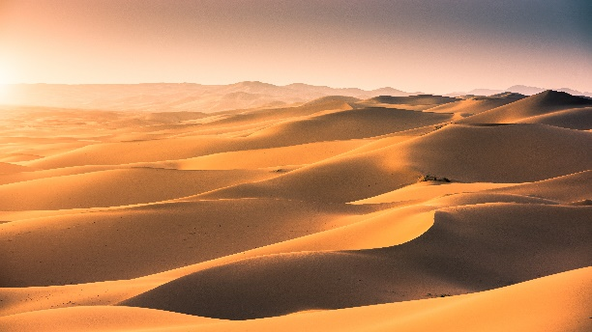
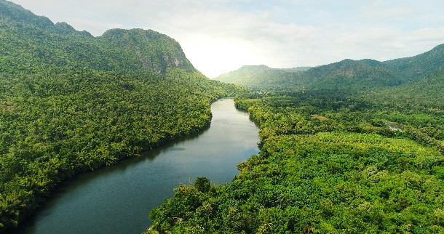
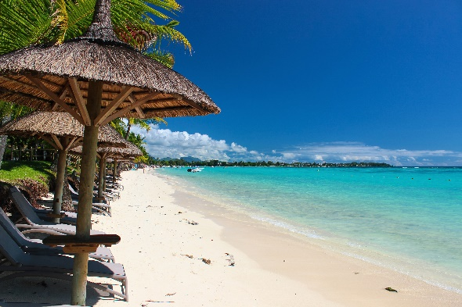
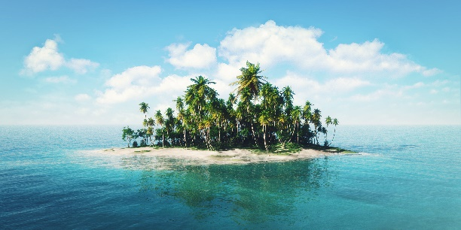
Ex1: Write the name for each picture.

Slide 9
Ex1: Write the name for each picture.
1. waterfall
2. cave
3. desert

Slide 10
Ex1: Write the name for each picture.
4. river
5. beach
6. island

Slide 11
Ex2: Match the name of natural wonder in column A with a word indicating is in column B
A
B
1. Fansipan
d. mount
a. bay
2. Ban Gioc
c. waterfall
b. island
3. Ha Long
a. bay
c. waterfall
4. Cuc Phuong
e. forest
d. mount
5. The Sahara
f. desert
e. forest
6. Con Dao
b. island
f. desert

Slide 12
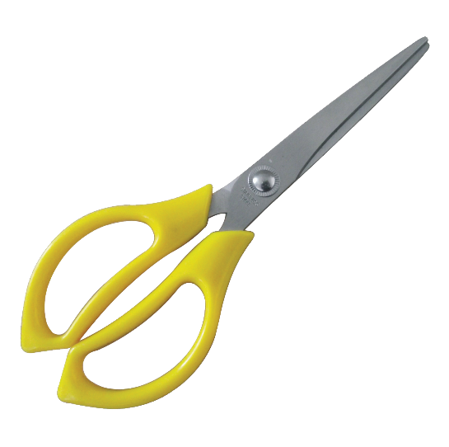
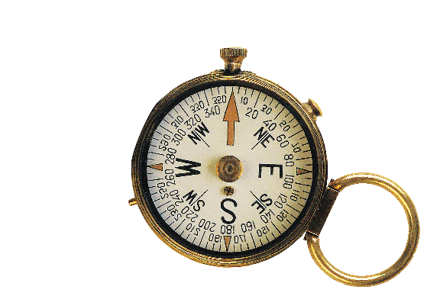
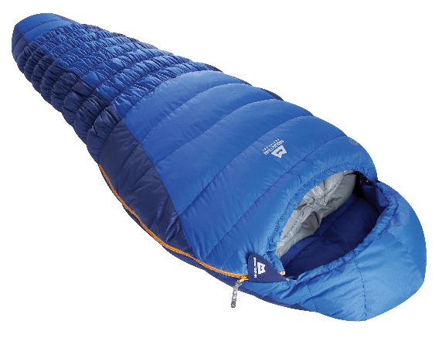
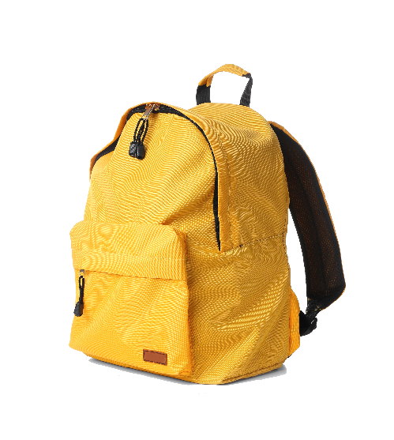
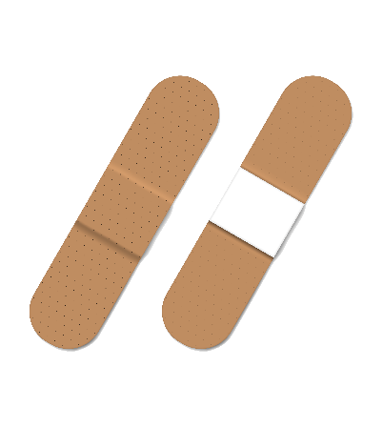
Ex3: Write the words.
scissors
sleeping bag
compass
a. ____________
b. ____________
c. ____________
backpack
plaster
d. ____________
e. ____________

Slide 13
GRAMMAR

Slide 14
Ex4: Find the mistake in each sentence and correct it.
Example:
There is some wonderful camping sites in our area.
is → are

Slide 15
1. How many candles is on that birthday cake?
2. There are so much snow on the road.
3. Michael can play different musical instrument
4. There are not much milk left in the fridge.
5. Don't take too much luggages on your top.
Candles: danh từ số nhiều đếm được
→ are
Snow: danh từ không đếm được
→ is
Intrusment phải ở dạnh số nhiều
→ intrusments
Milk: danh từ không đếm được
→ is
→ luggage
Luggage: danh từ không đếm được

Slide 16
Ex5: Complete the dialogue, using must or mustn’t.
A: It’s dangerous to go hiking there. You (1) ___________ tell someone where you are going.
B: Yes. And I (2) ___________ take a warm coat. It’s very cold there.
A: Right. But you (3) ___________ bring any heavy or unnecessary things with you.
B: OK, and I (4) ___________ take a mobile phone. It’s very important.
A: And you (5) ___________ forget to bring a compass.
must
must
mustn’t
must
mustn’t

Slide 17
THANKS!

